Slide 1
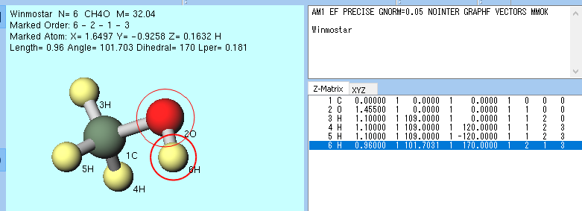

Slide 2
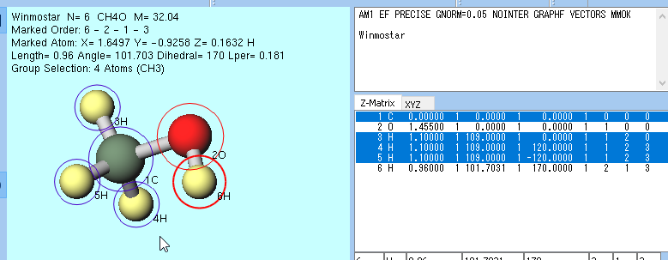

Slide 3
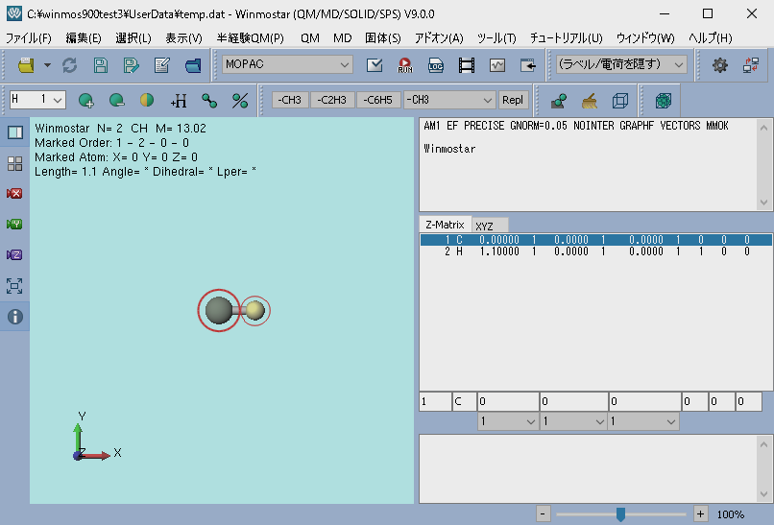
ツールバー
キーワード表示エリア
座標表示エリア
ツールバー
分子表示エリア
座標入力エリア
第二キーワード表示エリア

Slide 4
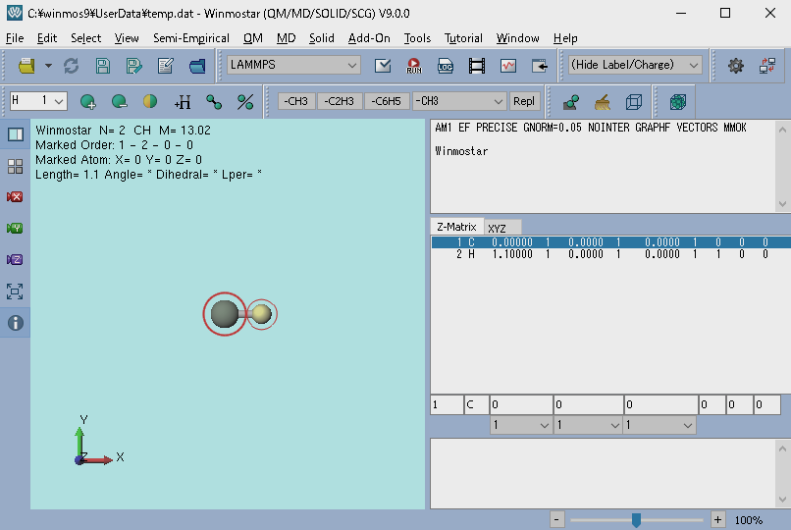
Toolbar
Keyword Editor
Coordinate Viewer
Toolbar
Viewport
Coordinate Editor
Keyword Editor (secondary)

